Slide 1
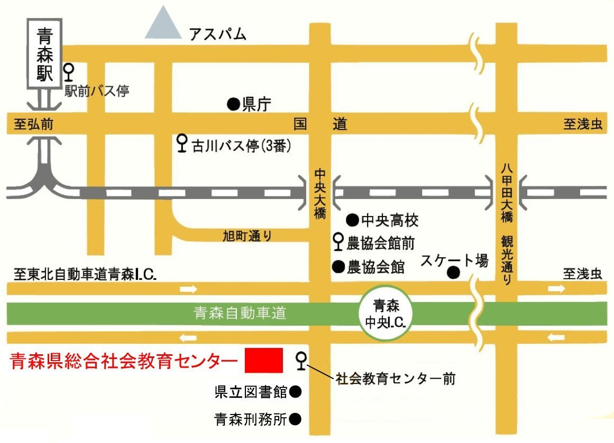
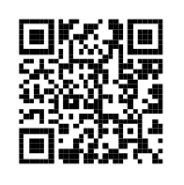
令和 年度 ボランティア講師による自主講座
要申込
（講座名）
（講座内容）
■ 日 時 令和 年 月 日（ ）
： ～ ： 自
■ 場 所 青森県総合社会教育センター
階 室
■ 講 師 （肩書）
（氏名）
■ 定 員 名
※「要申込」を講座名付近に明記
※材料費無料の場合、「受講料：無料」
と定員等の項目の並びに記載する
■ 材料費： 円
■ 持ち物：
お申込み・お問い合わせ
青森県総合社会教育センター あおもり県民カレッジ事務局
〒030-0111 青森市大字荒川字藤戸119-7
TEL 017-739-0900 / FAX 017-739-2570
Mail alis02@jomon.ne.jp
主催：青森県総合社会教育センター
（この講座は指定管理者 学び・生かすあおもりグループが運営します）
右のQRコードから当グループのホームページにつながり、
各講座のご案内をご覧いただけます。https://www.manabi-aomori.com

Slide 2
令和 年度 ボランティア講師による自主講座
要申込
（講座名）
講座名は目につくように、大きな字体、太めのフォントで記載します。
講座のねらいと学習内容を簡潔にわかりやすく記載します。
・何を目的としているか。
・具体的に何を学ぶのか。
・どうやって学ぶのか。 など
（講座のねらい・内容）
■ 日 時 令和 年 月 日（ ）
： ～ ：
空いているスペースには、できれば過去の講座の様子や作品の写真を掲載しましょう。
■ 場 所 青森県総合社会教育センター
階 室
講師の簡単なプロフィールも紹介できればなおいいでしょう。
■ 講 師 （肩書）
（氏名）
■ 定 員 名
※「要申込」を講座名付近に明記
※材料費無料の場合、「受講料：無料」と定員等の項目の並びに記載する
■ 材料費： 円
■ 持ち物：
お申込み・お問い合わせ
青森県総合社会教育センター あおもり県民カレッジ事務局
〒030-0111 青森市大字荒川字藤戸119-7
TEL 017-739-0900 / FAX 017-739-2570
Mail alis02@jomon.ne.jp
主催：青森県総合社会教育センター
（この講座は指定管理者 学び・生かすあおもりグループが運営します）
右のQRコードから当グループのホームページにつながり、
各講座のご案内をご覧いただけます。https://www.manabi-aomori.com

